Slide 1


Межведомственный проект
МКОУ Костромского муниципального района «Караваевская средняя общеобразовательная школа» и МКУК «Централизованная библиотечная система» Костромского муниципального района
Если у вас
нет собаки …

Slide 2
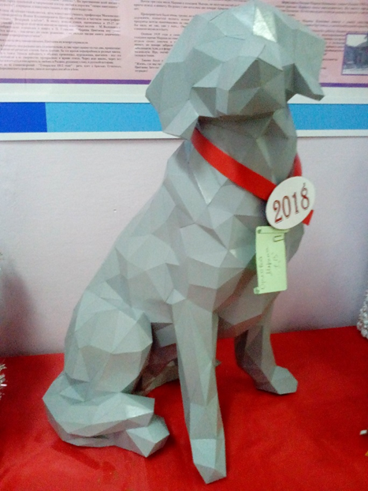
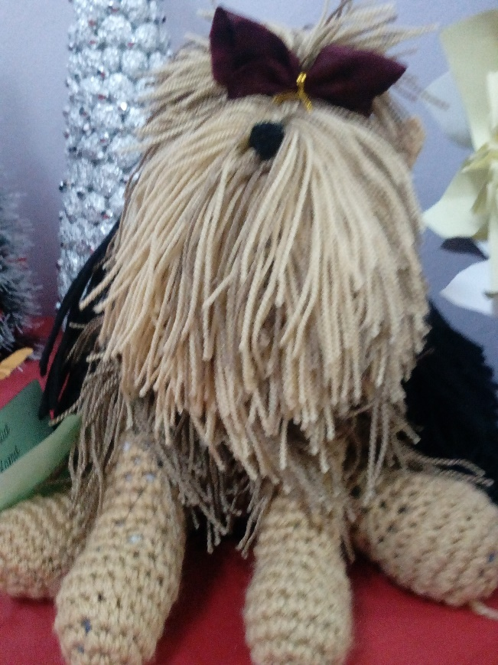
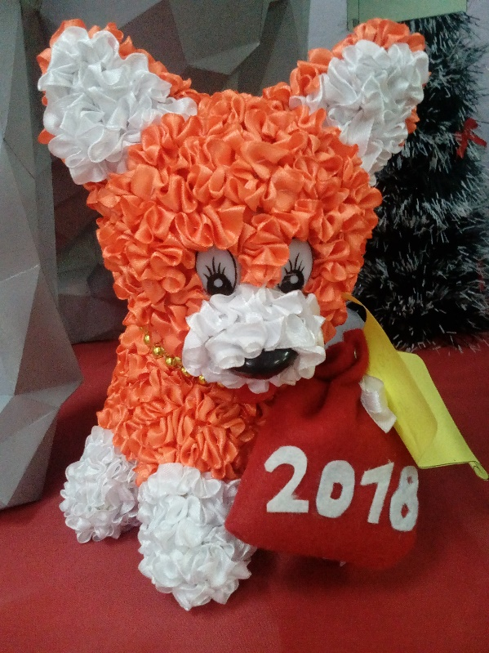
ШКОЛЬНЫЙ КОНКУРС
«СИМВОЛ НОВОГО 2018 ГОДА»

Slide 3

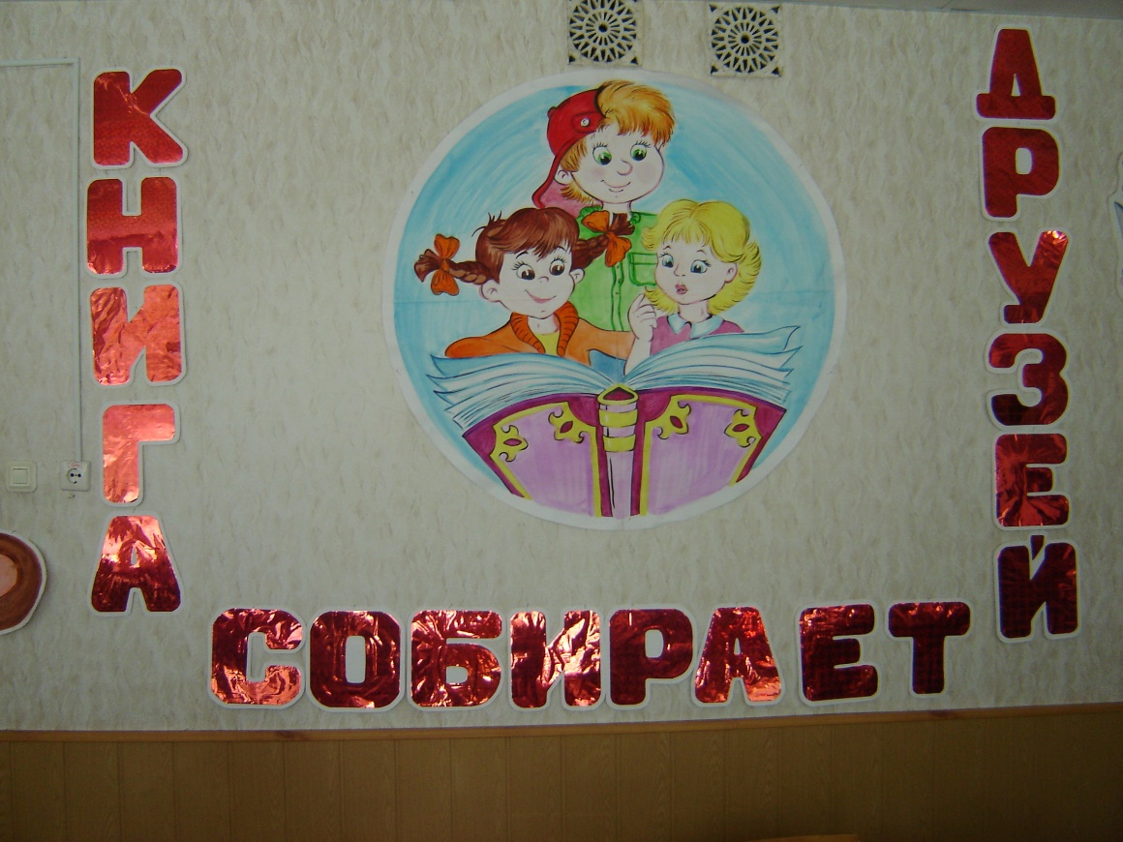

Slide 4
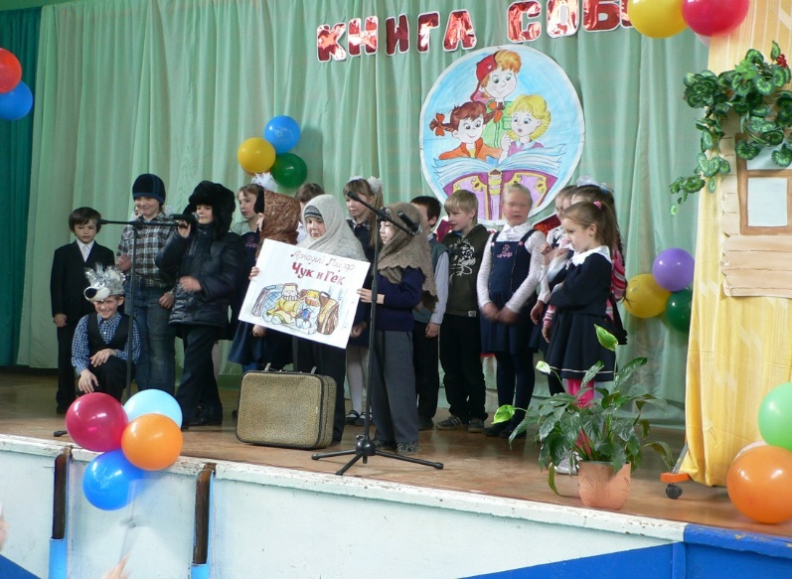
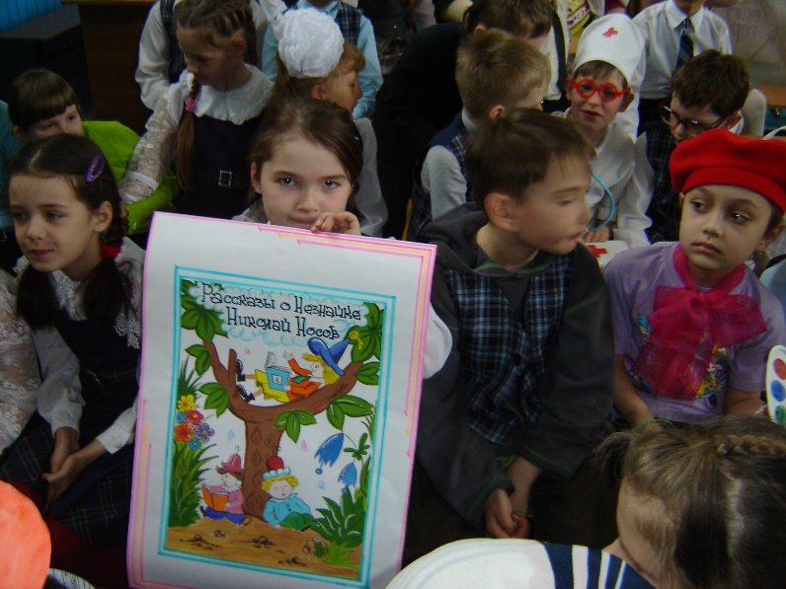
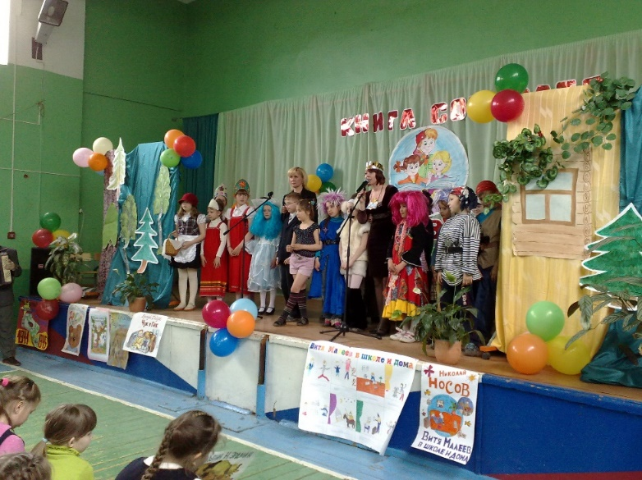
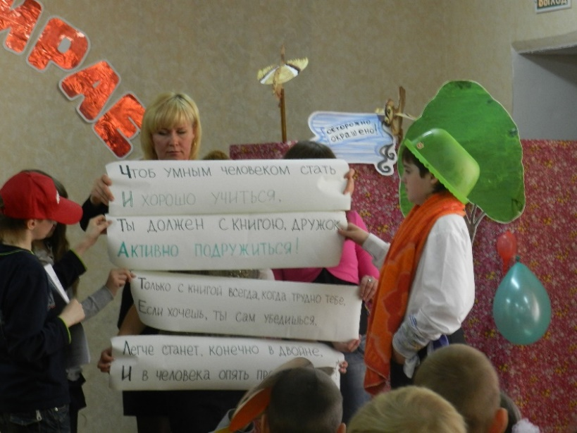
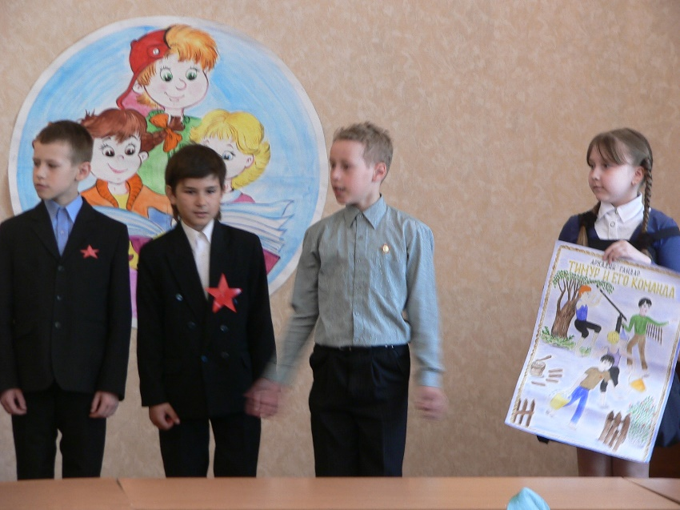

Slide 5
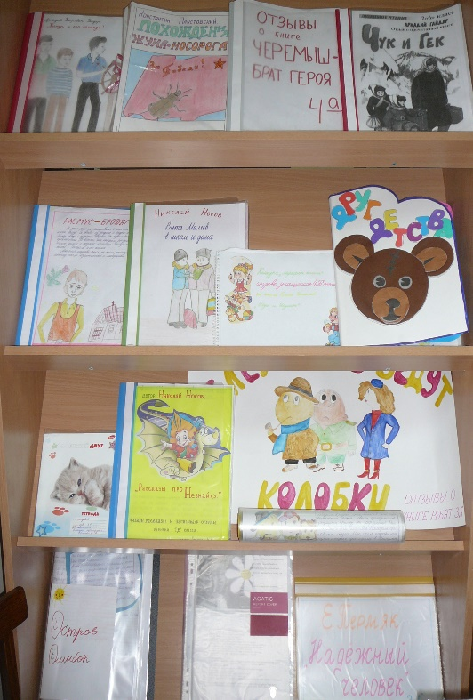
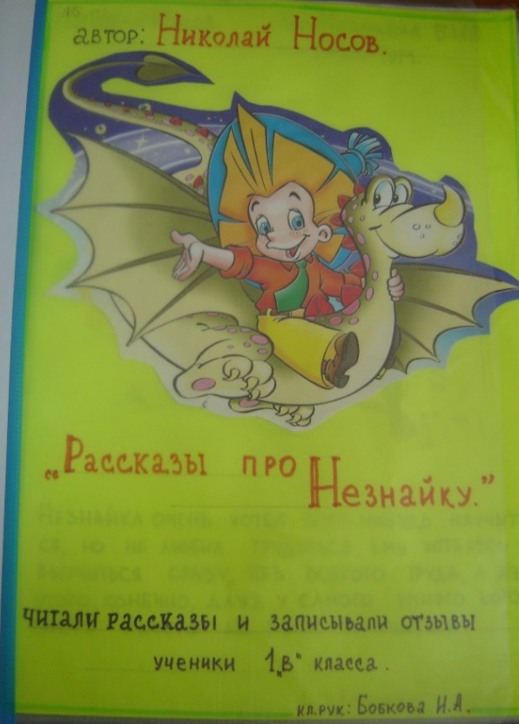
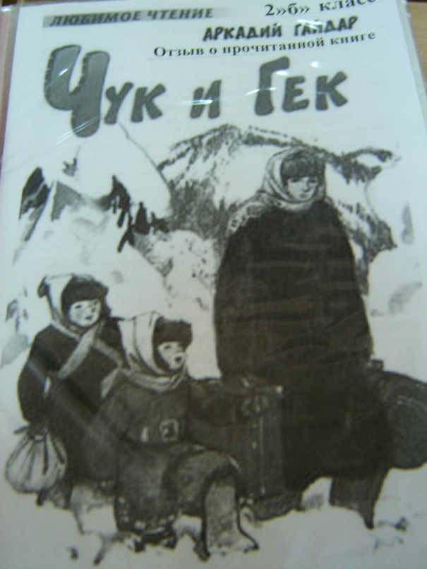
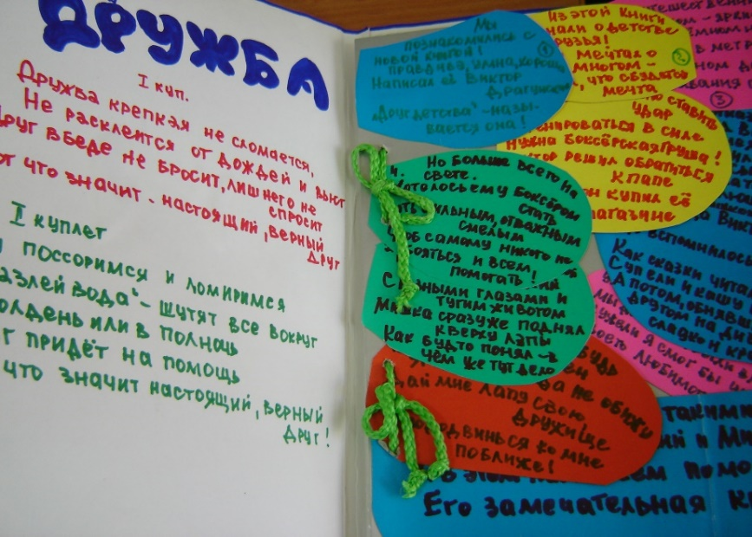

Slide 6
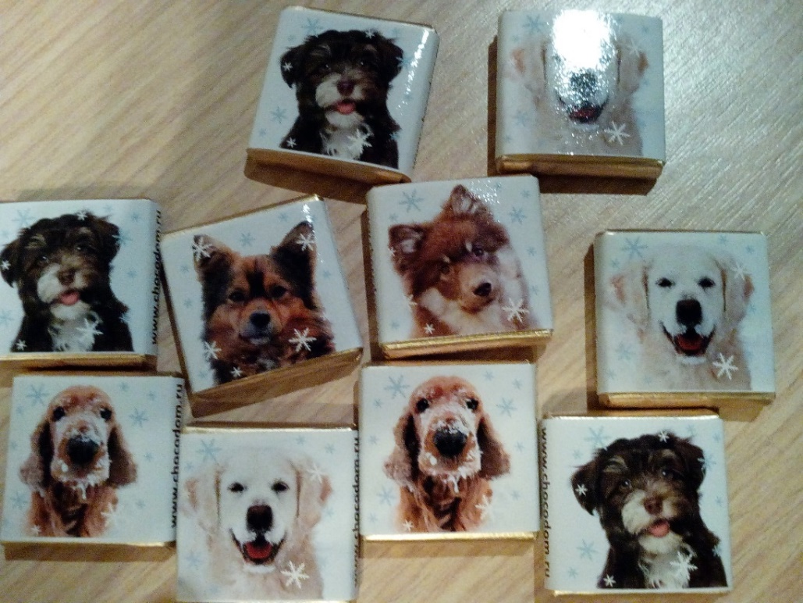
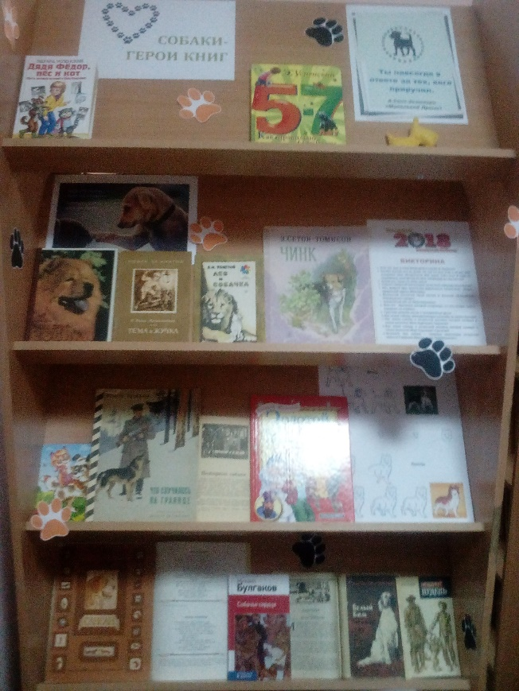
МЕРОПРИЯТИЯ ПРОЕКТА

Slide 7

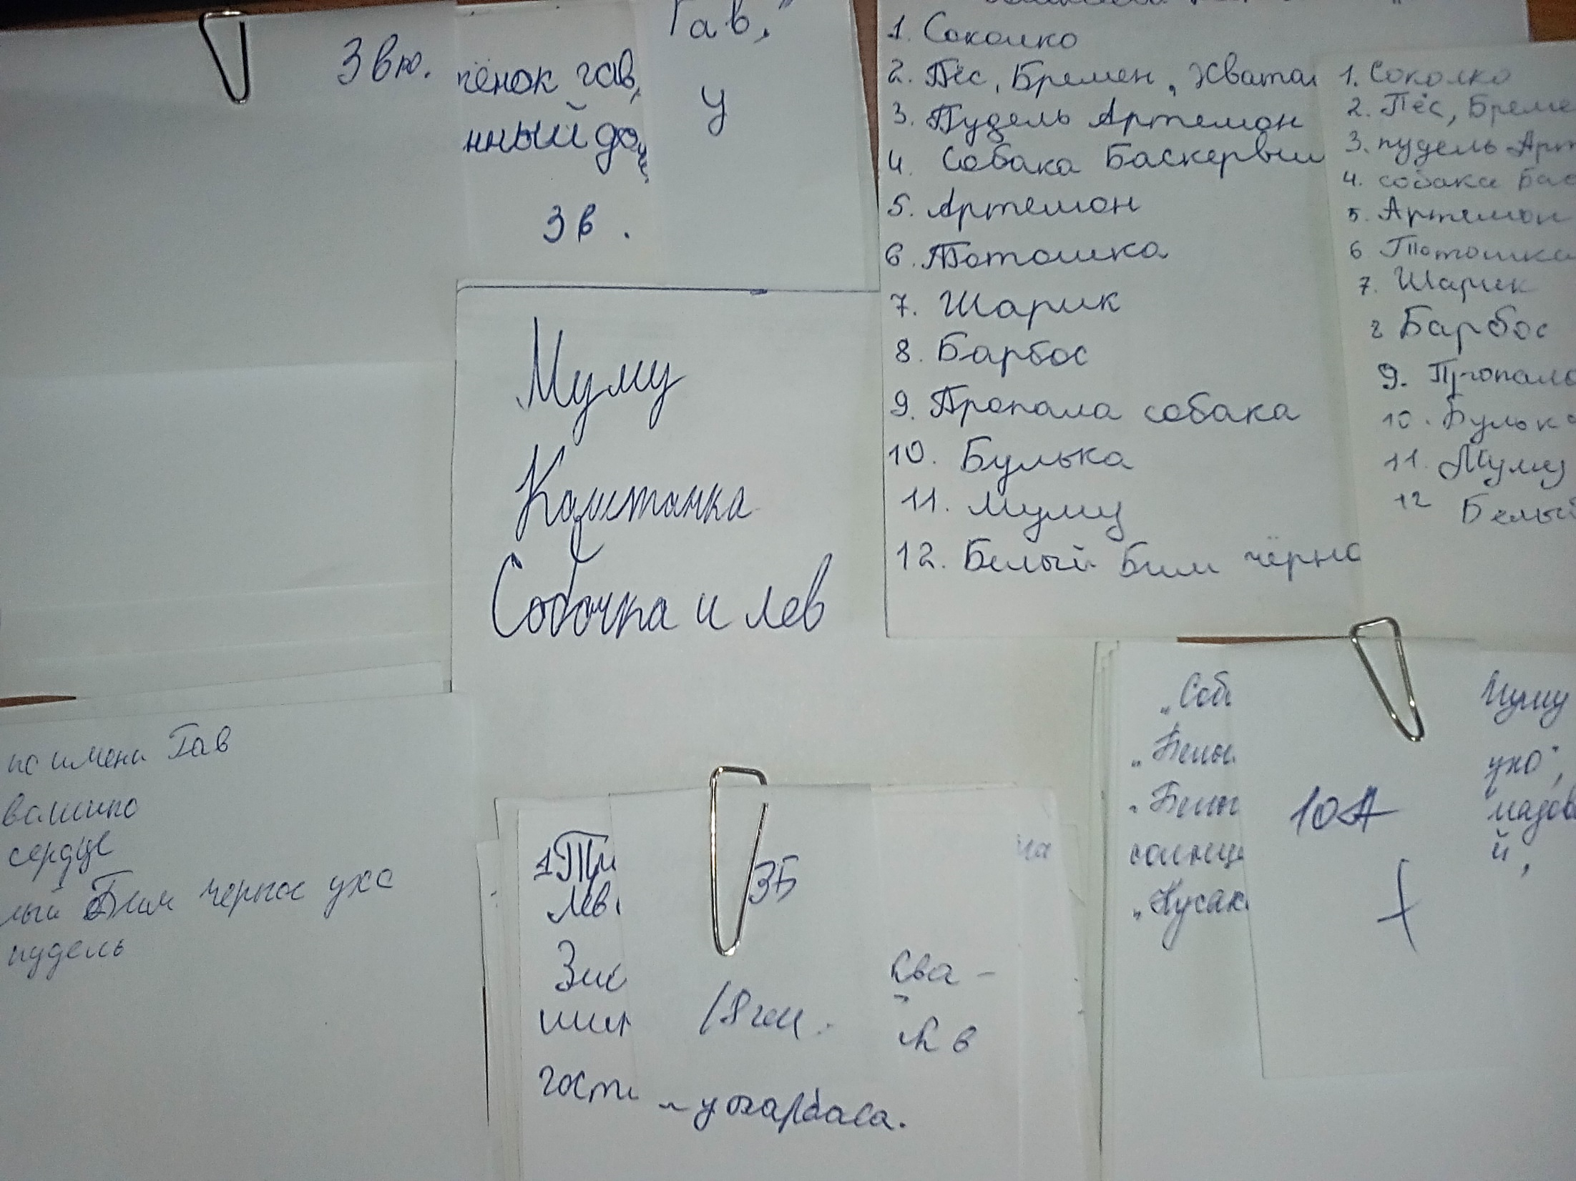

Slide 8

Творческо-познавательный и
информационно-исследовательский проект
Сроки реализации проекта: декабрь 2017 – декабрь 2018

Slide 9

Актуальность
Первая проблема: снижение интереса к чтению у школьников.
Вторая проблема: нравственное воспитание.
Третья проблема: выбор школьниками своей будущей профессии.

Slide 10

Подготовительный этап
РАБОТА НАД ПРОЕКТОМ
► Совместное совещание заведующей школьного ИБЦ и заведующей ДО ЦБ Костромского района
► Организация рабочих групп для создания и реализации проекта
► Работа над созданием проекта и планирование основных мероприятий
► Утверждение проекта директорами учреждений

Slide 11
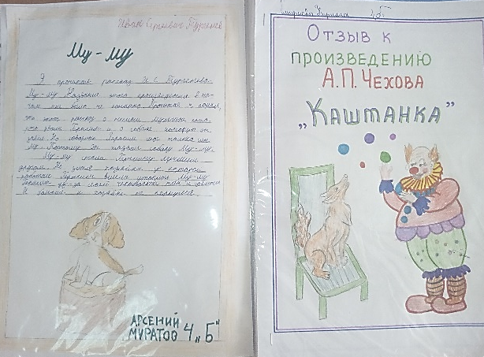
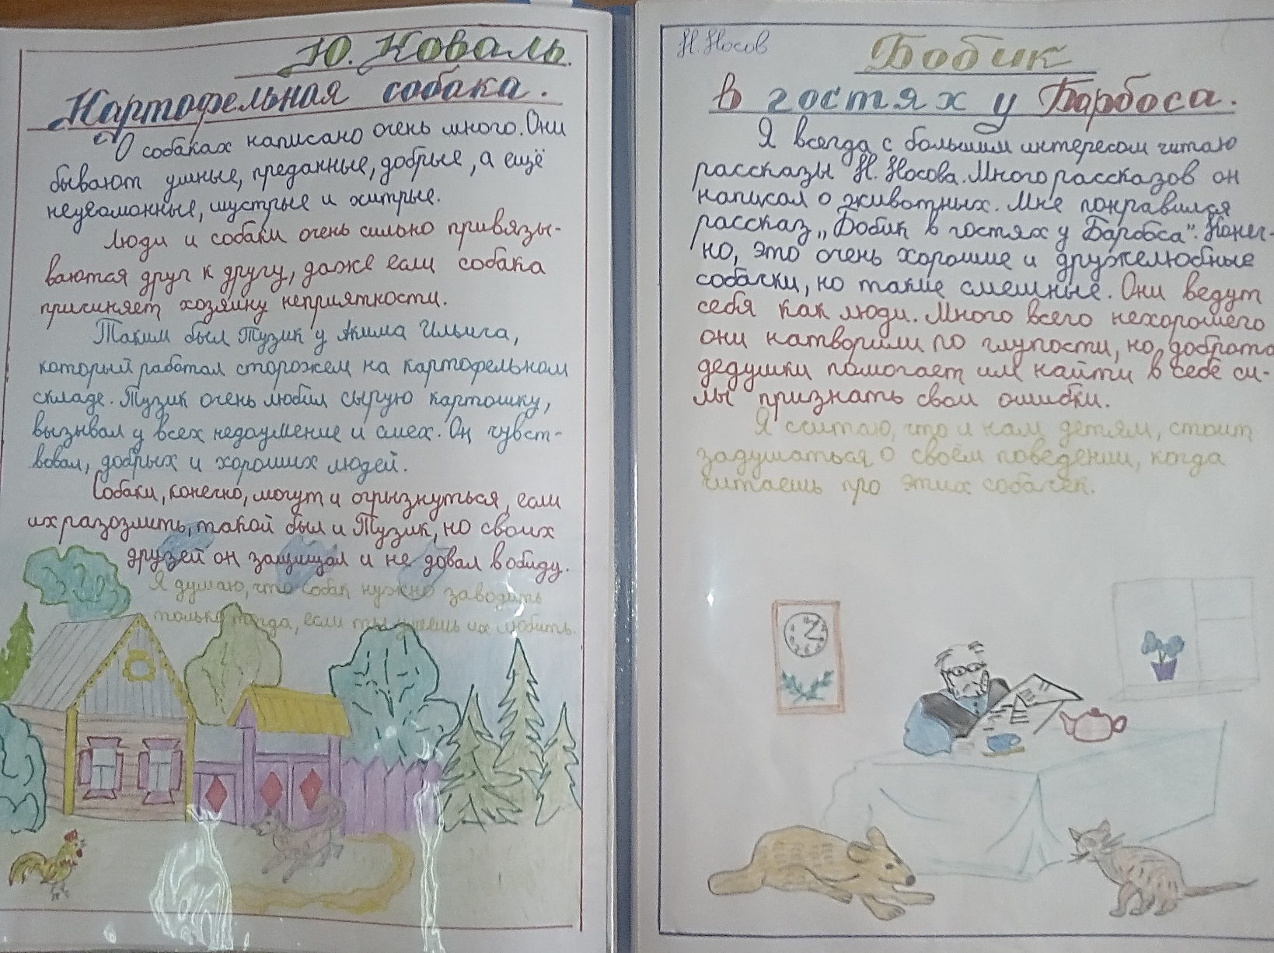
Читательский конкурс
«СТО друзей ста мастей»

Slide 12

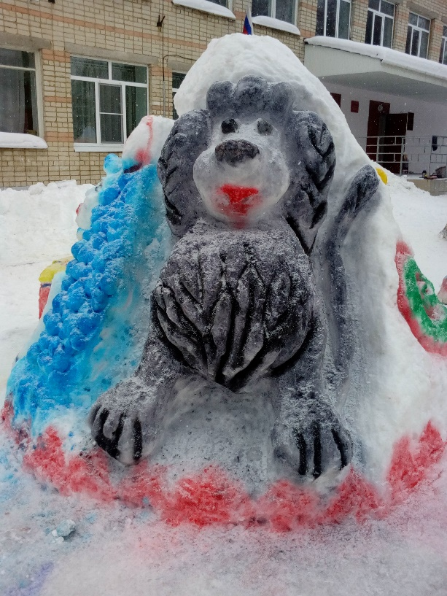
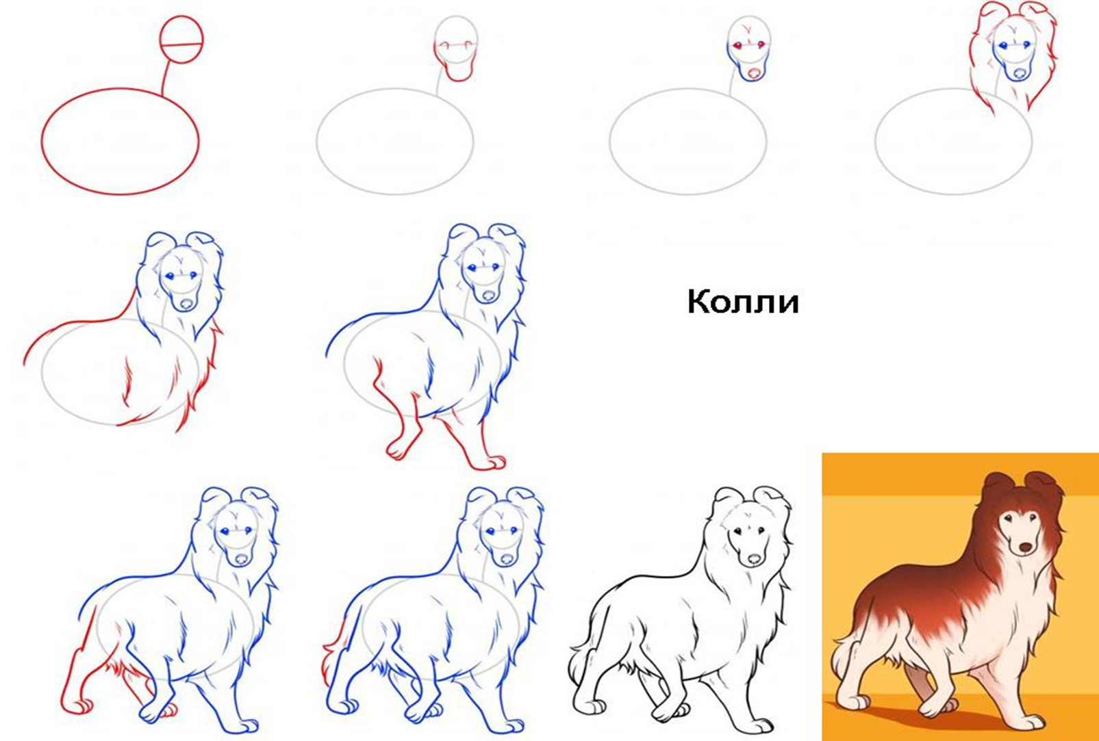
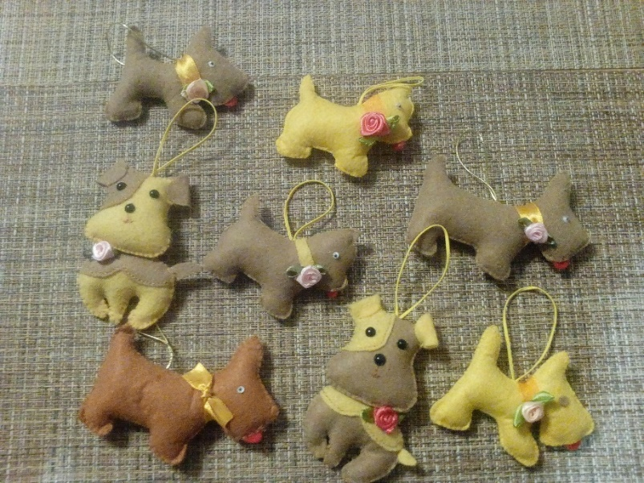

Slide 13

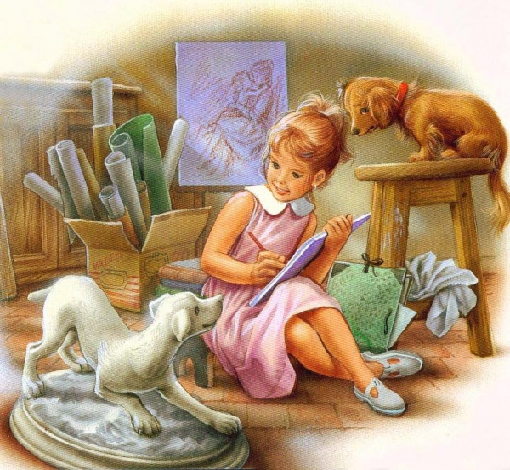
► У собак бывают разные профессии: охотник, поводырь, полицейский, спасатель… работают терапевтами и библиотечными слушателями!

Slide 14
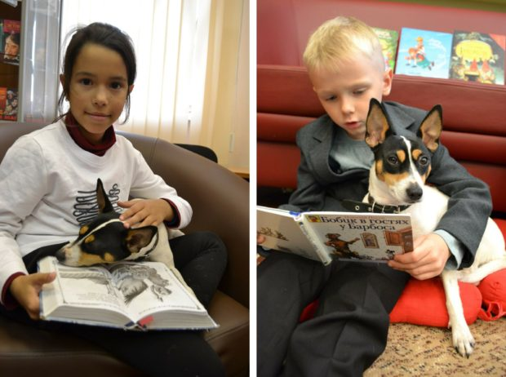
Ребенок, который учится читать, должен регулярно читать вслух. Тот, кто слушает чтение ребенка, должен слушать очень внимательно. И не просто внимательно, а благожелательно и «без нервов»! Собака — идеальный слушатель. Она не оценивает, а терпеливо ждет, пока ребенок сложит неподдающееся слово из слогов. Собака не раздражается, если ребенок читает тихо, невнятно или делает ошибки.
Самое главное — собака должна любить людей и получать удовольствие от общения с ними. Она должна быть здорова и чипирована, не должна пугаться или вести себя агрессивно, находясь в окружении большого количества людей, в том числе шумящих детей. Кроме этого, собака должна быть лояльна к другим собакам и слушаться хозяина.

Slide 15
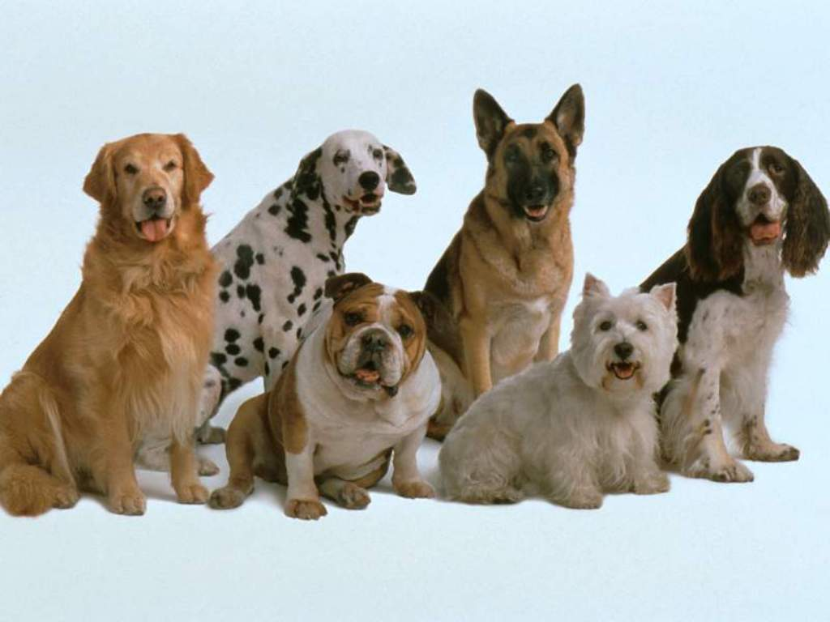
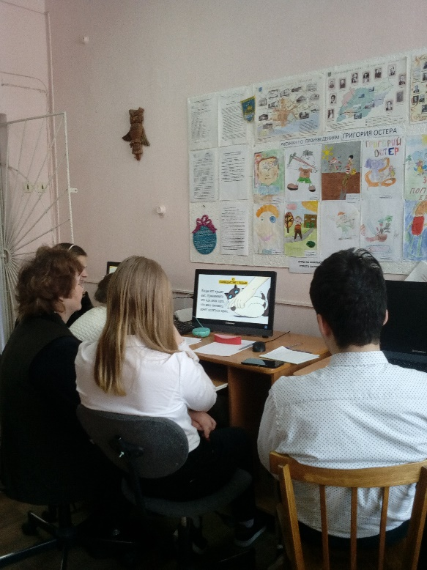
КУРС ЗООПСИХОЛОГИИ
В КАРАВАЕВСКОЙ ШКОЛЕ

Slide 16
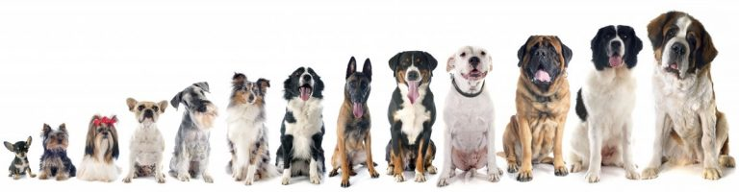

Slide 17
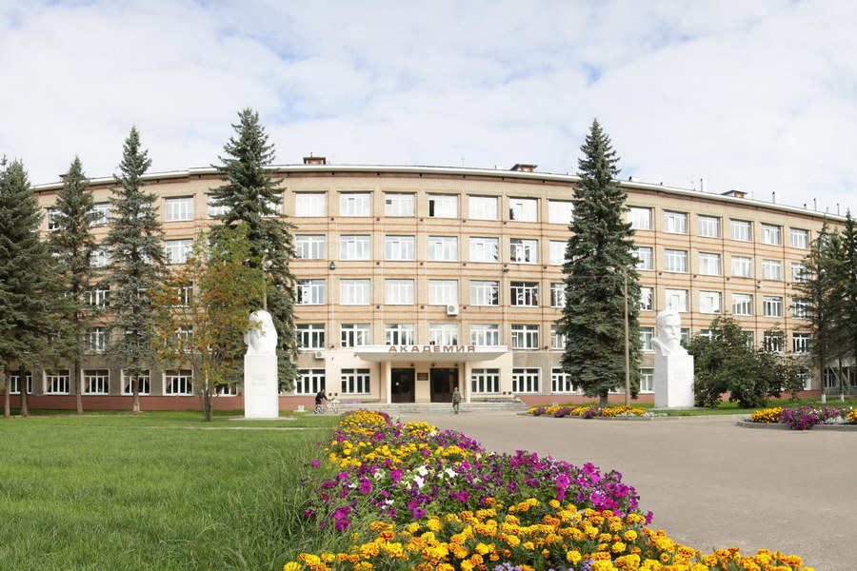
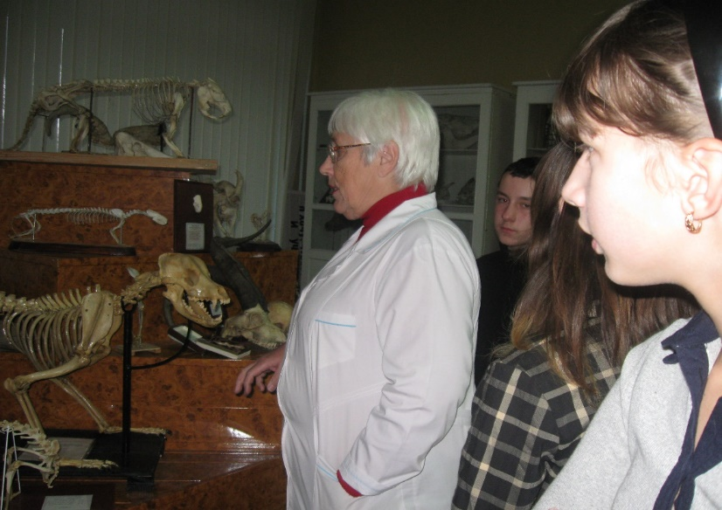
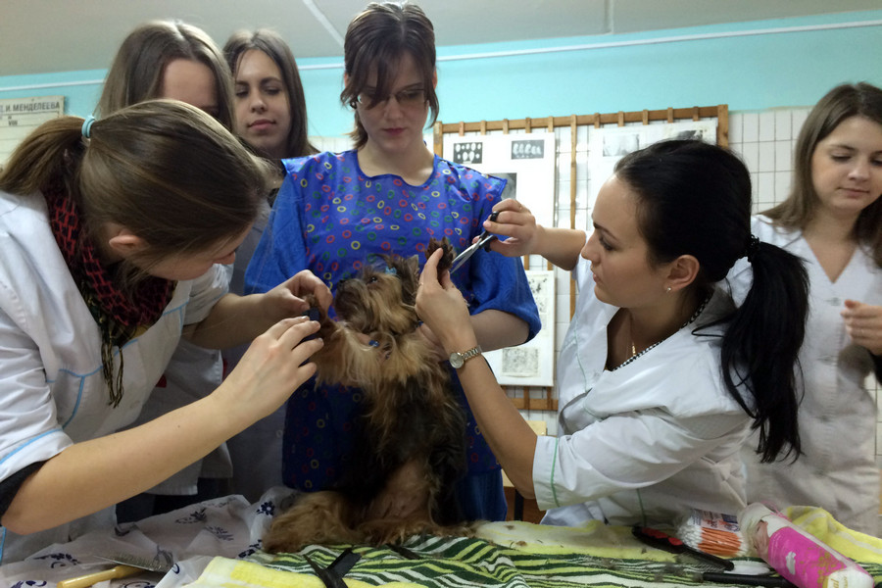
Факультет ветеринарной медицины и зоотехнии КГСХА

Slide 18
Планируемые результаты
− Создание единого информационного образовательного пространства школы и публичных библиотек;
− Расширение доступа к ресурсам и услугам библиотек;
Повышение информационной и методической грамотности библиотекарей в результате совместной работы над проектом;
− Формирование универсальных учебных действий учащихся: личностных, регулятивных, познавательных, коммуникативных;
Увеличение количества детей-читателей, посещающих библиотеки;
Расширение читательского круга детей через прочтение внепрограммных произведений, участие в конкурсе, викторинах, интеллектуальных играх;
Участие в конкурсе совместно с родителями сплотит взрослых и детей;
− В ходе собрания, индивидуальных бесед, рекомендаций повысится контроль родителей за чтением своих детей;
Улучшение успеваемости;
Повышение ответственности учащихся.

